Slide 1

TIN HỌC 5
BÀI 4: ĐỊNH DẠNG KÍ TỰ

Slide 2

KHỞI ĐỘNG

Slide 3
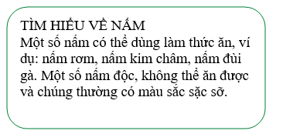
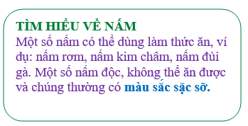
Em thích cách trình bày của bạn nào hơn? Tại sao?
Hình 1. Văn bản của bạn Lâm
Hình 2. Văn bản của bạn Hà

Slide 4
Hình 2 bạn Hà trình bày đẹp hơn, dễ phân biệt các thành phần của bài thơ, có màu sắc.

Slide 5
1. NHÓM LỆNH ĐỊNH DẠNG KÍ TỰ:
Định dạng kí tự là thực hiện những việc gì?
Định dạng kí tự là thay đổi phông chữ, kiểu chữ, cỡ chữ, màu chữ.
Nêu lợi ích của việc định dạng kí tự ?
Định dạng kí tự giúp văn bản được trình bày đẹp hơn, dễ nhìn hơn, và có thể nhấn mạnh những nội dung cần thiết.

Slide 6
1. NHÓM LỆNH ĐỊNH DẠNG KÍ TỰ:
TRÒ CHƠI “ GHÉP LỆNH”

Slide 7



1. NHÓM LỆNH ĐỊNH DẠNG KÍ TỰ:
Lệnh | Công dụng của lệnh
 | Chữ đậm
 | Chữ nghiêng
 | Chữ gạch chân
 | Màu chữ
 | Phông chữ
 | Cỡ chữ

Slide 8
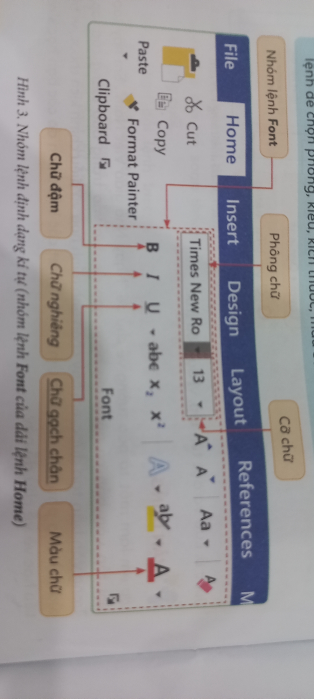
1. NHÓM LỆNH ĐỊNH DẠNG KÍ TỰ:

Slide 9
2. THỰC HIỆN ĐỊNH DẠNG KÍ TỰ:
Thực hiện trên máy, Tạo văn bản như Hình 1, sau đó định dạng kí tự để nhận được kết quả như văn bản ở Hình 2.
Các bước thực hiện nhiệm vụ:
+ Tạo văn bản như Hình 1 Trang 34.
+ Chọn khối văn bản cần định dạng
+ Nháy chuột vào các lệnh định dạng trong nhóm lệnh Font của dải lệnh Home để chọn màu chữ, cỡ chữ, phông chữ, kiểu chữ phù hợp giống hình 2.

Slide 10


3.LUYỆN TẬP:
Bài 1: Hãy nêu cách định dạng kí tự cho một khối văn bản thành chữ đậm, in nghiêng, màu chữ đỏ và cỡ chữ 14.
→ Chọn khối văn bản, chọn lệnh và lệnh , nháy chuột vào mũi tên cạnh ô màu chữ để chọn màu đỏ, nháy chuột vào mũi tên cạnh ô cỡ chữ để chọn cỡ chữ.
Bài 2: Theo em, văn bản ở Hình 4 là kết quả thực hiện của các lệnh định dạng nào?
NHÓM TỰ ĐÁNH GIÁ
Trần Hoa Hạ: **
Đỗ Mỹ Trân: *
Lê Hải Hà: ***
Nguyễn Tùng Chi: **
→ Chọn khối văn bản rồi chọn lệnh màu chữ màu xanh và màu đỏ, lệnh kiểu chữ nghiêng , cỡ chữ, phông chữ.

Slide 11
4. VẬN DỤNG:
Tạo một tệp văn bản và trình bày kết quả tự đánh giá của nhóm mình.
Định dạng văn bản như Hình 4.

Slide 12
GHI NHỚ
Các lệnh định dạng kí tự thuộc nhóm lệnh Font của dải lệnh Home
Để định dạng kí tự trong một khối văn bản, chọn khối văn bảnđó rồi chọn lệnh định dạng.

